Slide 1
Злокачественные новообразования орбиты и их лечение
ДОКТМО, клиника нейрохирургии
ДонНМУ им.М.Горького
Врач-нейрохирург Листратенко А.И
Доктор медицинских наук, профессор, заведующий кафедрой нейрохирургии ДонНМУ им. М. Горького Кардаш А.М.
Кандидат медицинских наук, доцент, кафедра
офтальмологии ДонНМУ им. М. Горького Смирнова А.Ф.

Slide 2
Опухоли орбиты и краниоорбитальной области представляют собой гетерогенную группу новообразований, развивающихся из различных гистогенетических типов тканей, могут сопровождаться утратой зрительных функций и инвалидизацией больного.
За последние десятилетия наблюдается неуклонный рост числа пациентов с новообразованиями орбитальной области, которые составляют 1-3% от всех злокачественных новообразований, 23-25% от всех новообразований органа зрения.

Slide 3
Характеристика злокачественных опухолей орбиты
Рабдомиосаркома
Рак слёзной железы
Лимфома
Гемангиоперицитома
Метастатические опухоли
Опухоли из околоносовых пазух и полости черепа
Меланома

Slide 4
Рабдомиосаркома
Высокозлокачественная опухоль, наиболее распространенная саркома мягких тканей головы и шеи детского возраста и 10% всех случаев заболевания приходится на локализацию в орбите.
Локализуется в верхневнутреннем квадранте орбиты, рано инфильтрирует леватор и экстраокулярные мышцы, приводя к птозу, смещению глаза, ограничению его подвижности.
У детей клиническая симптоматика нарастает молниеносно, в течение нескольких недель, у взрослых – в течение нескольких месяцев.
Часто рост опухоли сопровождается выраженным болевым синдромом, химозом и значительным экзофтальмом.
Быстрое сдавление всех структур орбиты может привести к слепоте.
Оперативное лечение возможно по ургентным показаниям сцелью спасения органа зрения.
Возможно прорастание в смежные анатомические области, гематогенное метастазирование.

Slide 5
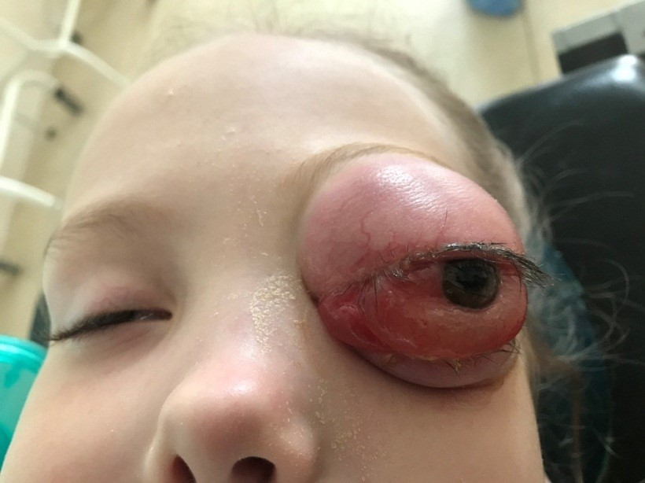
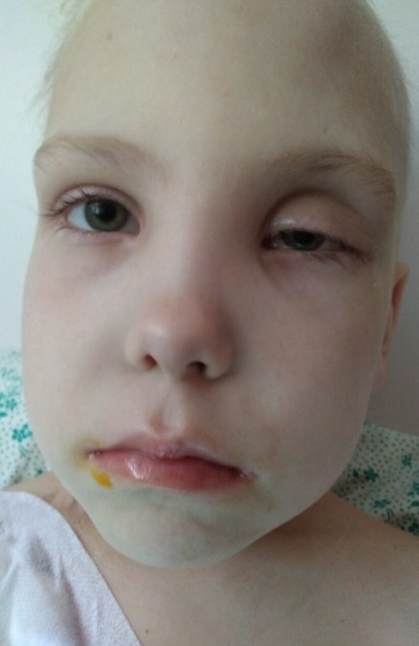
Рабдомиосаркома
20 дней после субконъюнктивального удаления рабдомиосаркомы в одной из специализированных офтальмологических клиник.
30 дней после удаления опухоли фронто-орбито-зигоматическим доступом в клинике нейрохирургии ДОКТМО.
12 месяцев после операции

Slide 6
Рак слёзной железы
(Морфологически выделяют аденокарциному, развившуюся в плеоморфной аденоме и спонтанно возникающие аденокистозную и мукоэпидермоидную аденокарциномы. Как правило, опухоль появляется в зрелом возрасте, чаще у женщин.
Рак в плеоморфной аденоме слезной железы растет медленно, годами.
Аденокистозный рак развивается в более молодом возрасте, редко у детей.

Slide 7
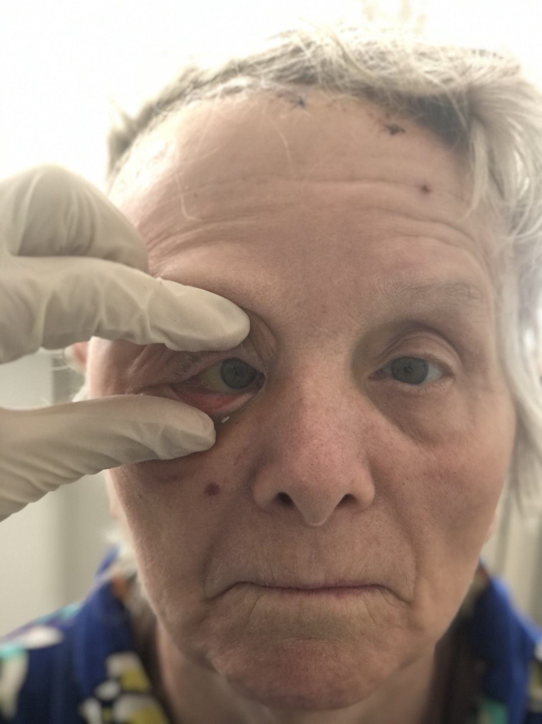
Рак в плеоморфной аденоме слезной железы
Пациентка 84 лет,
Болеет около 3-х лет
7-й день после операции
До операции

Slide 8
Гемангиоперицитома
Редкое новообразование, на которое приходится 1% всех опухолей орбиты.
Растет медленно и может рецидивировать или метастазировать независимо от гистологического типа.
Частота метастазирования 15%, чаще всего в легкие .

Slide 9
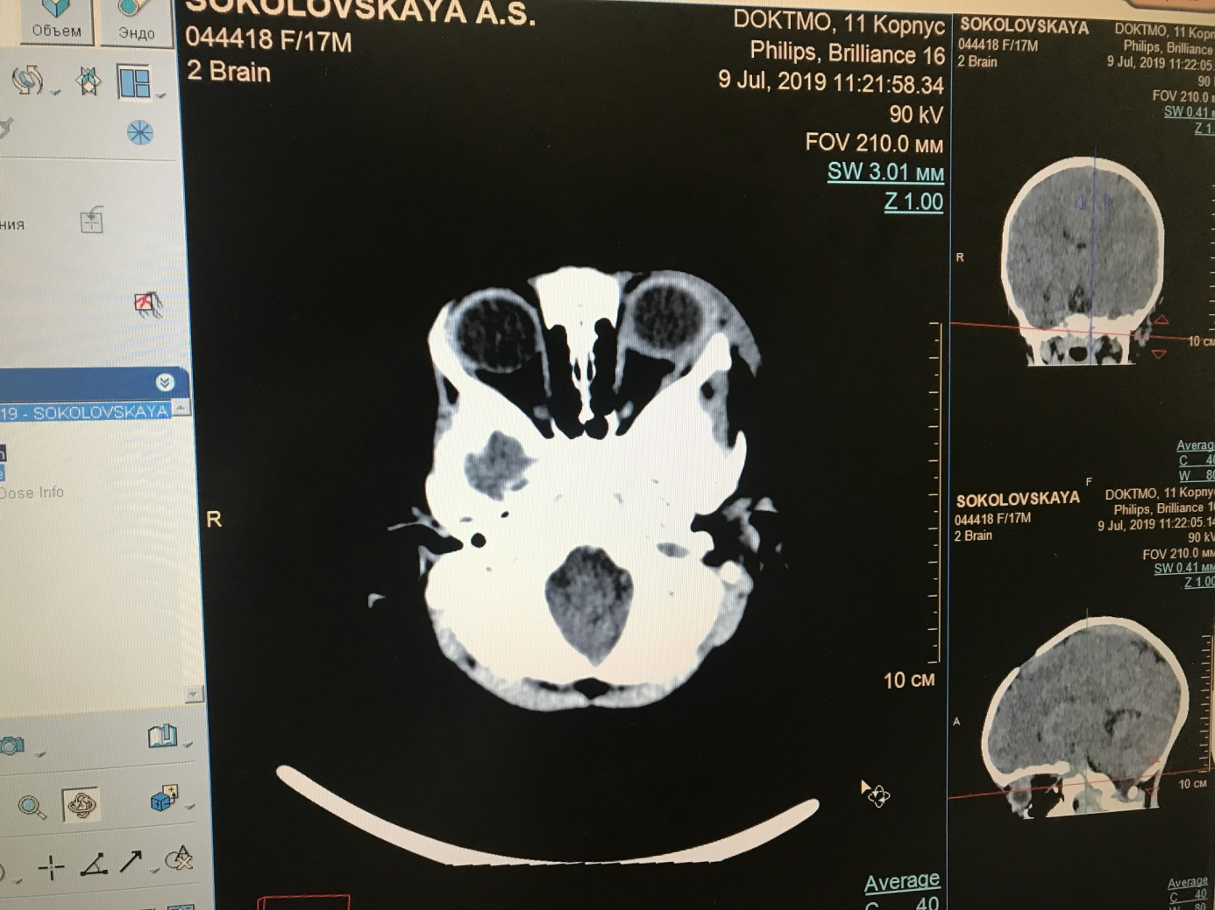
Ребенок 2,5 года.
КТ до операции
Удалённая опухоль
КТ после операции

Slide 10
Лимфомы
Самые частые первичные опухоли орбиты у пожилых (≥60 лет). Эти поражения представляют собой ряд расстройств, включающие лимфоидную гиперплазию, атипичную лимфоидную гиперплазию и лимфому придатков глаза.
Из них злокачественная лимфома самая частая и составляет 67%–90% орбитальных лимфопролиферативных опухолей и 24% всех орбитальных опухолей у пациентов старше 60 лет.
Рентгенологические исследования не позволяют уверенно дифференцировать доброкачественные и злокачественные лимфопролиферативные заболевания. Большинство поражений односторонние (76% случаев) и часто внеконусные.
Двустороннее поражение орбит – в 5% случаев среди лимфом.

Slide 11
Метастатические опухоли орбиты
(15% от всех злокачественных поражений орбиты)– вторичное поражение тканей орбиты, связанное с первичной локализации опухоли в других органах (молочной железе, легких и т.д.).
При метастатическом поражении тканей орбиты преимущественно развивается безболезненный экзофтальм со смещением глаза.
Рано появляются офтальмоплегия и диплопия.

Slide 12
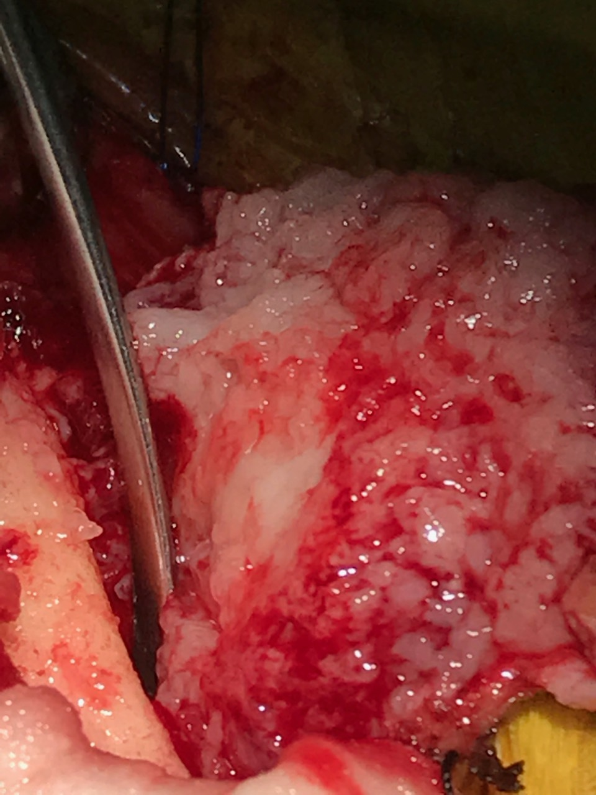
Интраоперационная картина
MTS – Плоскоклеточная карцинома

Slide 13
Лечение злокачественных опухолей орбиты
Хирургическое
Химиотерапия
Лучевая терапия
В основе хирургического лечения должны лежать следующие принципы:
1.стремление к органсохраняющей операции с минимизацией функциональных и косметических повреждений.
2.стремление к радикальности удаления опухоли.
3.соблюдение интраоперационных принципов абластики с применением холодноплазменной-, диатермокоагуляции, УЗА.

Slide 14
FOZ (фронто-орбито-зигоматический доступ)
Транскраниальная орбитотомия выполняется, как правило, для удаления краниоорбитальных опухолей, опухолей орбиты гигантских размеров, вызывающих резкое сдавление структур орбиты, опухолей вовлекающих в процесс костные структуры.
Универсальным, на наш взгляд, является FOZ и его модификации.
Американскими коллегами проведен ретроспективный анализ осложнений после костнопластической орбитотомии.
Оказалось, что использование микрохирургической техники, УЗА, диатермокоагуляции, свело к минимуму количество функциональных осложнений и косметических дефектов.

Slide 15
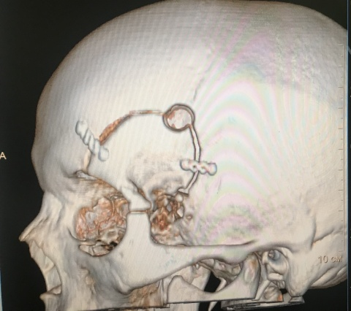
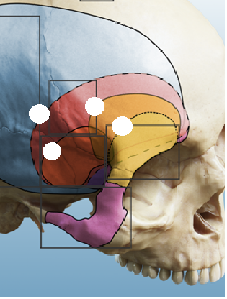
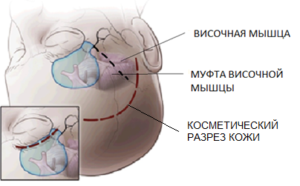
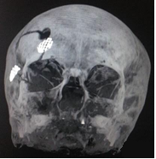
Фиксация костного лоскута титановыми мостиками.
Размеры трепанационного окна краниальной части.
Косметические разрезы мягких тканей при фронто-орбито-зигоматическом доступе.
Восстановлена целостность стенок орбиты

Slide 16
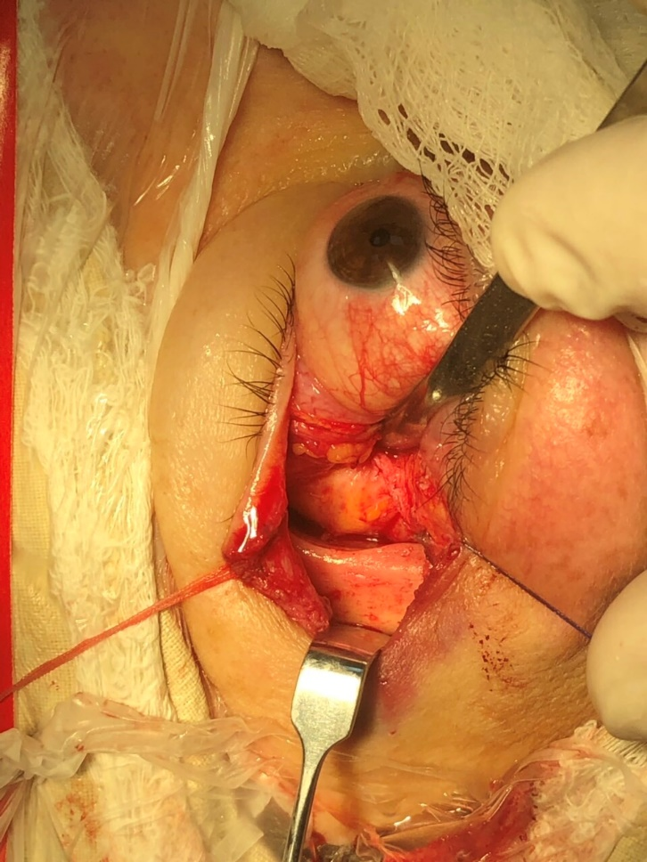
Комбинированный транскутанно-трансконъюнктивальный доступ применяется при инкапсулированных опухолях независимо от того, находится опухоль во внутреннем или наружном хирургическом пространстве.
Интраоперационная картина – кантотомия с трансконъюнктивальным подходом.

Slide 17
Транскутанные доступы используют только, если опухоль не может быть удалена целиком и на основании гистологического заключения определяют другие способы лечения.
Экзентерация орбиты. Операция может быть выполнена как над -, так и поднадкостнично.
Используется при удалении злокачественных опухолей орбиты. Абсолютным показанием к экзентерации орбиты служит доказанная злокачественная опухоль, прорастающая орбитальные ткани на всем протяжении или приведшая к гибели глаз вследствие расплавления роговицы.
До 70 % экзентераций приходится на вторичные злокачественные опухоли (чешуйчато- и базальноклеточный рак, меланома конъюнктивы).

Slide 18
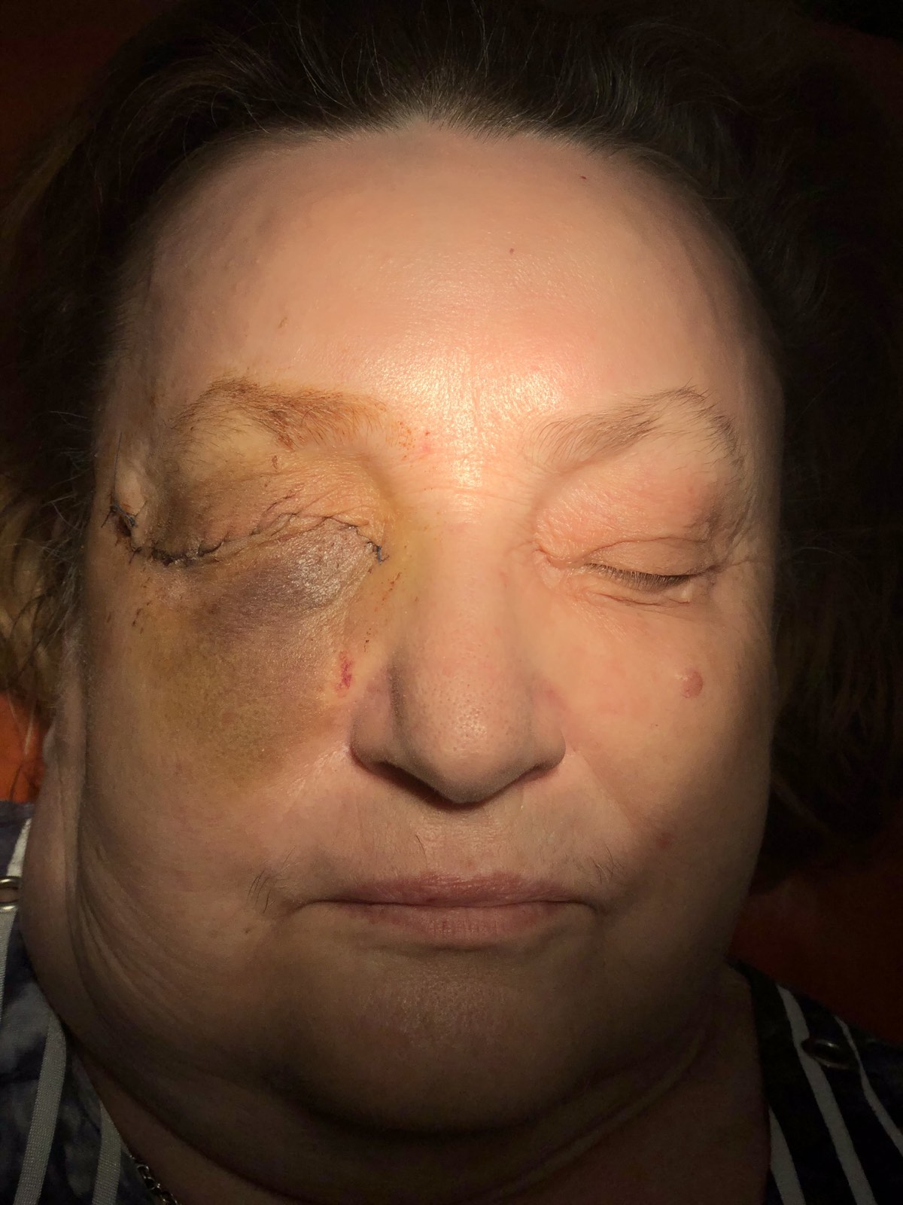
Пациентка 70 лет.
Диагноз: Меланома сосудистой оболочки. (редко встречающаяся форма).
Первично диагносцирована окулистами, выполнена энуклеация глаза.
В течении 20 дней молниеносное распространение процесса на орбитальные структуры.
Экзентерация орбиты по жизненным показаниям.

Slide 19
Химио- и лучевую терапию назначают радиолог или химиотерапевт ,в зависимости от гистологического ответа опухоли.
Любой больной с образованием орбиты подлежит компетенции онколога
При гистологической верификации злокачественности процесса рекомендуем “2-е мнение” (консультация 2-го гистолога, при необходимости имуногистохимическое исследование).

Slide 20
Выводы
Результаты лечения пациентов с опухолями орбиты напрямую зависят от радикальности удаления новообразования, что связано с выбором хирургического доступа, применением химио-, лучевой терапии в послеоперационном периоде, в зависимости от гистологического ответа.
На наш взгляд, самым универсальным методом для удаления опухолей орбиты различной локализации и размеров, является FOZ (фронто-орбито-зигоматический) доступ, обеспечивающий выполнение радикальной органсохраняющей операции, с максимальным сохранением функции зрения, минимизацией глазодвигательных нарушений, инвалидизации пациента, несмотря на его техническую сложность для хирургов офтальмологов.
В связи с этим, лечение опухолей орбиты подлежит компетенции врачей смежных специальностей.

Slide 21
Спасибо за внимание!

Slide 22
Контактные данные:
Листратенко Александр Иванович
Врач-нейрохирург высшей категории
ДОКТМО 2НХО – отделение нейроонкологии,
патологии детского возраста
+38(050)-347-00-88
+38(071)-362-53-91
bezara22@gmail.com

